Slide 1

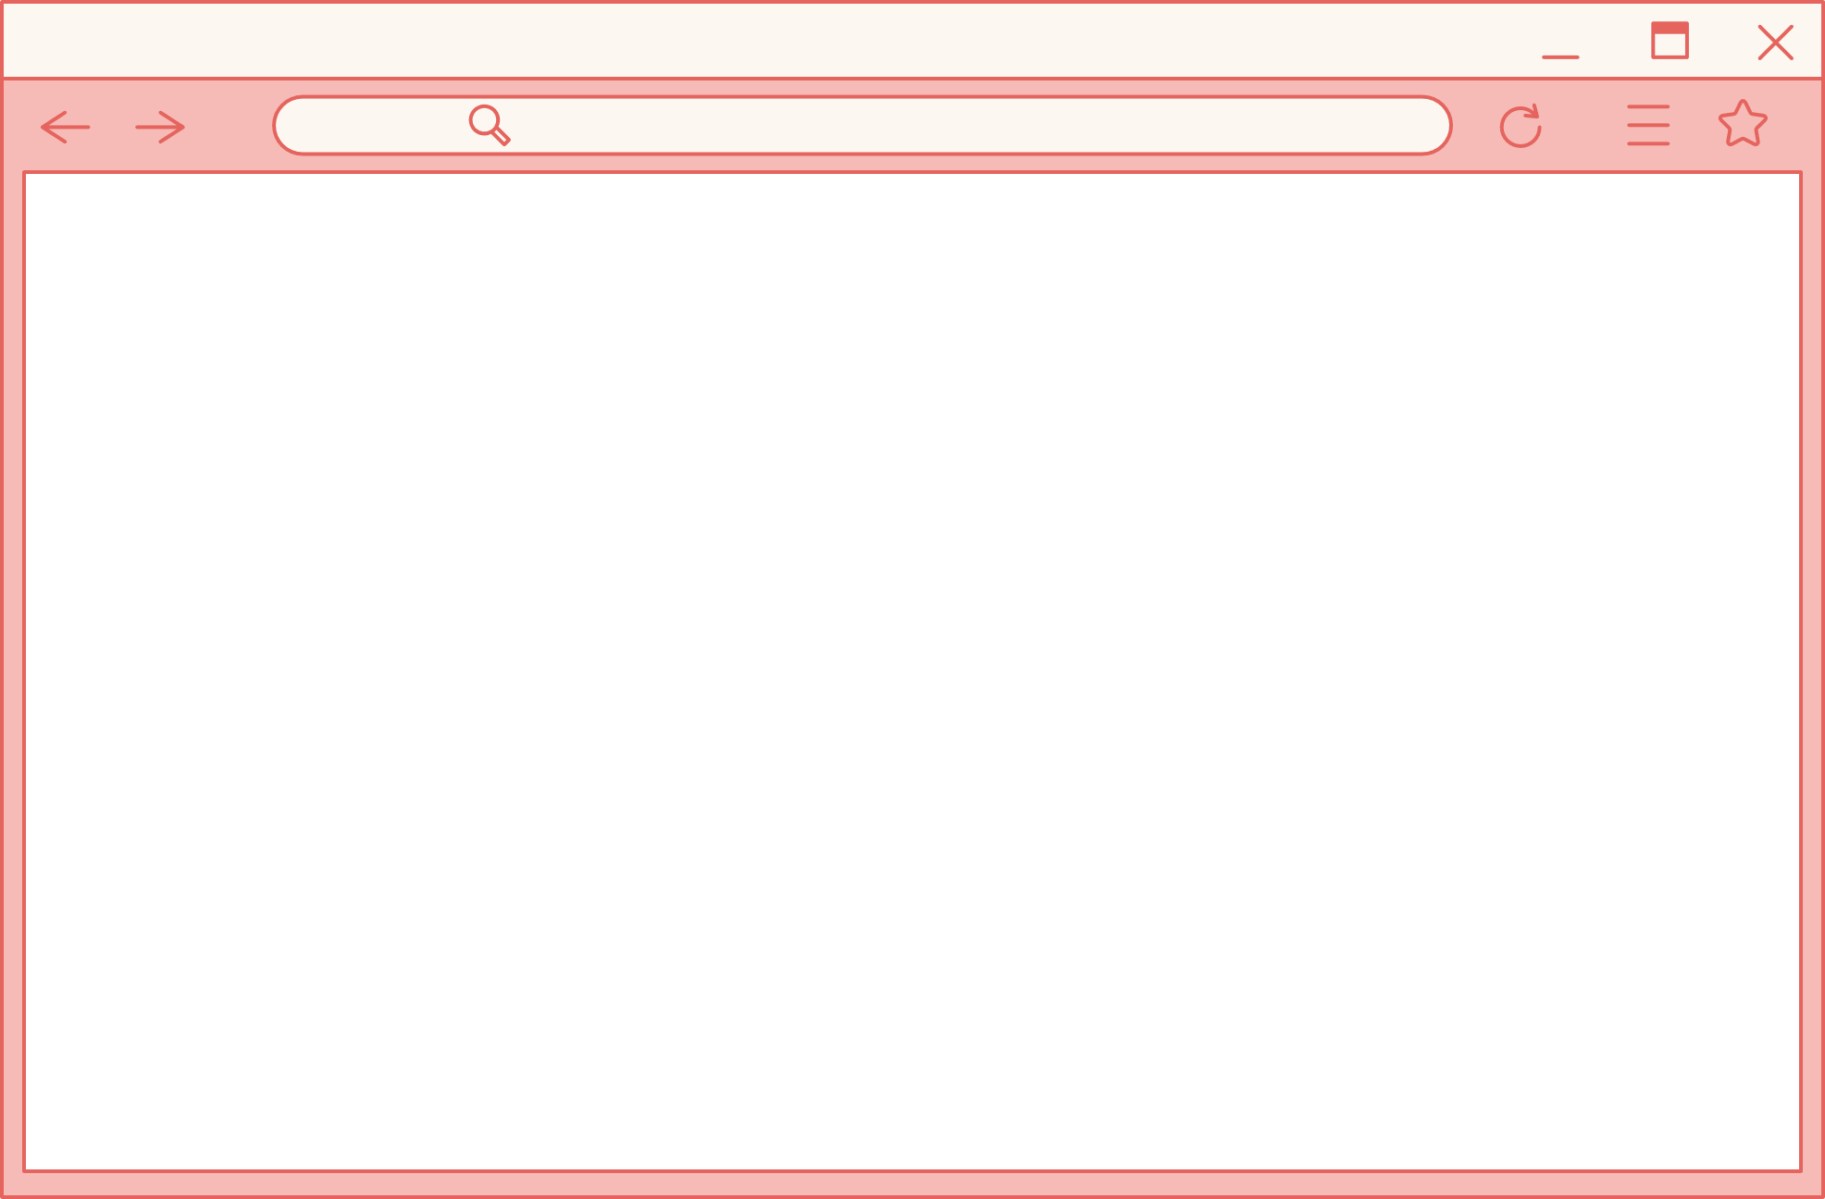


Môn học: Khai Phá Dữ Liệu
Đề tài: Xây dựng mô hình và web demo để nhận diện đối tượng qua hình ảnh.
Giảng viên hướng dẫn: | ThS. Mai Hà An
Sinh viên thực hiện: | Trương Thành Hưng Nguyễn Thành Bắc

Slide 2

Mục lục
Chương I: Tổng quan vấn đề
Chương II: Quy trình thực hiện
Chương III: Kết quả thực hiện và đánh giá

Slide 3


Chương I: Tổng quan vấn đề
1.1. Huấn luyện mô hình là gì
Huấn luyện mô hình là quá trình sử dụng dữ liệu để dạy cho một thuật toán học máy nhận diện hoặc dự đoán các đặc trưng cụ thể. Trong bài toán nhận diện hình ảnh, huấn luyện mô hình giúp hệ thống có thể phân loại và xác định đối tượng trong ảnh một cách tự động.

Slide 4

1.2. Quy trình huấn luyện mô hình
Quy trình huấn luyện bao gồm:
Thu thập dữ liệu: Chụp ảnh và thu thập dữ liệu hình ảnh của các loại lá cây, hoa cần nhận diện.
Chuẩn bị dữ liệu: Tiền xử lý dữ liệu, chuẩn hóa kích thước ảnh.
Gán nhãn dữ liệu: Xác định vùng chứa hoa và dán nhãn cho từng loại hoa trong ảnh.
Huấn luyện mô hình: Sử dụng thuật toán YOLO để học các đặc trưng từ dữ liệu.
Đánh giá mô hình: Kiểm tra độ chính xác và tối ưu hóa tham số.
Triển khai mô hình: Đưa mô hình vào ứng dụng thực tế.

Slide 5
2. Mục tiêu của đề tài
Xây dựng mô hình có khả năng nhận diện chính xác các loại hoa từ hình ảnh đầu vào.
Ứng dụng mô hình vào thực tế thông qua một ứng dụng Web demo, giúp người dùng có thể tải ảnh lên và nhận diện các loại hoa một cách nhanh chóng.

Slide 6
3. Đối tượng nhận diện
Ứng dụng AI để nhận diện năm loại cây, hoa: hoa hồng, hoa dâm bụt, cây kim tiền, cây dương xỉ, và cây sen đá. Đối tượng sử dụng mô hình có thể là các nhà nghiên cứu thực vật, nông dân hoặc bất kỳ ai quan tâm đến việc phân loại cây, hoa tự động.
4. Phương pháp thực hiện
Nghiên cứu lý thuyết: Tìm hiểu về huấn luyện mô hình, YOLO và các thuật toán nhận diện ảnh.
Thực nghiệm: Huấn luyện mô hình trên tập dữ liệu thu thập được.

Slide 7
Chương ii: QUY TRÌNH THỰC HIỆN
Yêu cầu dữ liệu
Đối tượng ảnh: Hoa hồng, hoa dâm bụt, cây kim tiền, cây dương xỉ, cây sen đá.
Số lượng ảnh: Mỗi loại c hoa có 50-59 ảnh (tổng cộng 263 ảnh).
Kích thước ảnh: Chuẩn hóa về 640x640 pixel.
Định dạng nhãn: Sử dụng định dạng YOLO (label.txt).
Công cụ gán nhãn: LabelImg.

Slide 8
2. Gán nhãn đối tượng
Các bước thực hiện:
Bước 1: Cài đặt Lableimg
Bước 2: Gán nhãn cho các đối tượng trong ảnh
Chọn thư mục chứa ảnh
Mở ảnh, để gán nhãn. Chọn format YOLO rồi chọn “Create RectBox” từ thanh công cụ hoặc nhấn phím W trên bàn phím để vẽ một hộp bao quanh đối tượng trong ảnh.
Vẽ bounding box: Kéo chuột để vẽ một hộp bao quanh đối tượng mà bạn muốn gán nhãn. Bạn có thể vẽ nhiều hộp cho nhiều đối tượng khác nhau trong cùng một ảnh.
Gán nhãn: nhập nhãn cho đối tượng. Bạn cần nhập tên lớp (class) cho đối tượng này (ví dụ: "Hoa Dâm Bụt", "Hoa Hồng", v.v.). Enter để lưu nhãn và save để lưu kết quả vừa thực hiện.
Thực hiện gán nhãn lần lượt với toàn bổ ảnh trong thư mục ảnh đã chọn.
Bước 3: Lưu nhãn
LabelImg sẽ tự động tạo một tệp nhãn dưới định dạng .txt (YOLO) trong thư mục nhãn đã chọn.
Bước 4: Kiểm tra và hoàn thành
Quay lại kiểm tra các nhãn đã dán. Kiểm tra tên nhãn, bounding box và căn chỉnh cho phù hợp với nhu cầu cần thiết.

Slide 9
3. Chuẩn bị dữ liệu
Chuyển toàn bộ dữ liệu ảnh và nhãn lên Google Drive.
Sử dụng Google Colab để chạy huấn luyện với YOLOv8.
Cấu hình mô hình:
Sử dụng YOLOv8n (phiên bản nhẹ).
Số epoch: 263.
Bộ tối ưu hóa: SGD.
Kích thước batch: 16.

Slide 10

4. Huấn luyện mô hình
Tải mô hình mẫu từ Ultralytics.
Cấu hình tham số phù hợp với bài toán
model=yolov8n.yaml: Chỉ định mô hình YOLOv8 nhỏ nhất (yolov8n) hoặc bạn có thể thay thế bằng mô hình lớn hơn như yolov8s, yolov8m, yolov8l, yolov8x.
data=data.yaml: Đường dẫn tới tệp cấu hình dữ liệu bạn đã tạo.
epochs=50: Số lượng vòng lặp huấn luyện. Bạn có thể thay đổi con số này tùy thuộc vào bộ dữ liệu và yêu cầu.
batch=16: Số lượng ảnh trong mỗi batch.
imgsz=640: Kích thước ảnh đầu vào. Có thể thay đổi kích thước này để phù hợp với yêu cầu.

Slide 11
Chạy huấn luyện trên GPU (Tesla T4).
model: Đường dẫn tới tệp trọng số mô hình.
source: Đường dẫn tới thư mục chứa các hình ảnh kiểm tra.
Kết quả sẽ được lưu trong thư mục runs/detect/exp, nơi bạn có thể kiểm tra hình ảnh với các bounding box và nhãn đối tượng đã được nhận diện.
Giám sát quá trình huấn luyện chỉ số mAP (Mean Average Precision).
Sau khi huấn luyện xong, bạn có thể xem các chỉ số đánh giá như mAP, precision, recall, và F1-score từ kết quả huấn luyện.
Điều này sẽ giúp bạn hiểu rõ mô hình hoạt động như thế nào và có thể giúp tinh chỉnh thêm.

Slide 12
5. Tinh chỉnh mô hình
Nếu mô hình chưa đạt được kết quả mong muốn, bạn có thể thử điều chỉnh các siêu tham số như learning rate, batch size, hoặc thậm chí thay đổi mô hình (từ YOLOv8n lên YOLOv8s hoặc YOLOv8m).
Tinh chỉnh lại mô hình trên một bộ dữ liệu nhỏ hoặc bộ dữ liệu có những đặc điểm đặc biệt.
Nếu cần, bạn có thể huấn luyện lại mô hình với các tham số mới.

Slide 13
6. Web Demo
Xây dựng Web để tải ảnh và nhận diện hoa bằng mô hình đã huấn luyện.
Sử dụng Flask hoặc FastAPI để triển khai mô hình YOLO lên Web.
Ứng dụng hiển thị ảnh với kết quả nhận diện, vẽ bounding box và hiển thị thông tin chi tiết về loại hoa.
Khi người dùng tải ảnh lên, hệ thống sẽ phân tích, nhận diện và cung cấp thông tin mô tả về loại hoa được nhận diện từ Wikipedia.
Giao diện trực quan, dễ sử dụng, giúp người dùng nhận diện hoa một cách nhanh chóng và chính xác.

Slide 14
CHƯƠNG III: KẾT QUẢ THỰC HIỆN VÀ ĐÁNH GIÁ
Khi huấn luyện 263 epochs, kết quả thu được:
Class | Images | Instances | Box(P) | R | mAP50 | mAP50-95
all | 263 | 475 | 0.989 | 0.959 | 0.967 | 0.926
hoa dâm bụt | 51 | 75 | 0.994 | 1 | 0.995 | 0.987
hoa hồng | 53 | 70 | 0.995 | 1 | 0.995 | 0.989
Kim tiền | 50 | 150 | 0.969 | 0.82 | 0.855 | 0.789
Dương xỉ | 50 | 95 | 0.998 | 1 | 0.995 | 0.975
Sen đá | 59 | 85 | 0.989 | 0.977 | 0.994 | 0.891

Slide 15
Đánh giá và nhận xét
Mô hình đạt độ chính xác khá cao với hầu hết các loại cây, hoa.
Cây kim tiền có mAP thấp hơn (78.9%), do dữ liệu chưa đa dạng hoặc ảnh bị nhiễu.
Sen đá có số lượng mẫu cao nhất (535 instances)
Thời gian inferencing nhanh (~2.7ms/ảnh), phù hợp cho ứng dụng thời gian thực.

Slide 16
Kết luận
Quá trình huấn luyện mô hình YOLO để nhận diện hoa đã đạt kết quả tốt với độ chính xác khá cao.
Web demo hoạt động ổn định, giúp kiểm tra mô hình dễ dàng.
Tuy nhiên, mô hình vẫn cần cải thiện về khả năng nhận diện trong điều kiện thực tế phức tạp hơn.

Slide 17
Đề xuất phát triển
Mở rộng tập dữ liệu bằng cách thu thập thêm ảnh từ các nguồn khác nhau.
Tăng số lượng epoch và sử dụng kỹ thuật augmentation nâng cao để cải thiện hiệu suất mô hình.
Thử nghiệm các mô hình khác như EfficientDet hoặc Faster R-CNN để so sánh kết quả.
Cải thiện Web bằng cách tối ưu hóa tốc độ inference và giao diện người dùng.

Slide 18

Xin cảm ơn!
Cảm ơn thầy và các bạn đã lắng nghe bài thuyết trình của nhóm mình!

